Slide 1
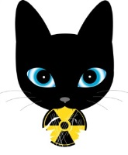
さようなら原発 安佐南区市民講座
日時：2013年11月26日（火）18:30～
場所：安佐南区民文化センター 工作実習室
主催：広島市安佐南区勤労者協議会
安佐南区を住みよくする市民の会
脱原発社会をめざし
ヒロシマ
フクシマと連帯して
放射能安全神話の克服
“ ヒロシマ・フクシマは連帯して、放射能汚染のない安心・安全な、生存権が保障された暮らしを実現しましょう ”
報告者：哲野イサク
Web ジャーナリスト
被曝なき世界へ
（図・表作成：網野沙羅）
―当日案内チラシより
2013年11月24日作成

Slide 2
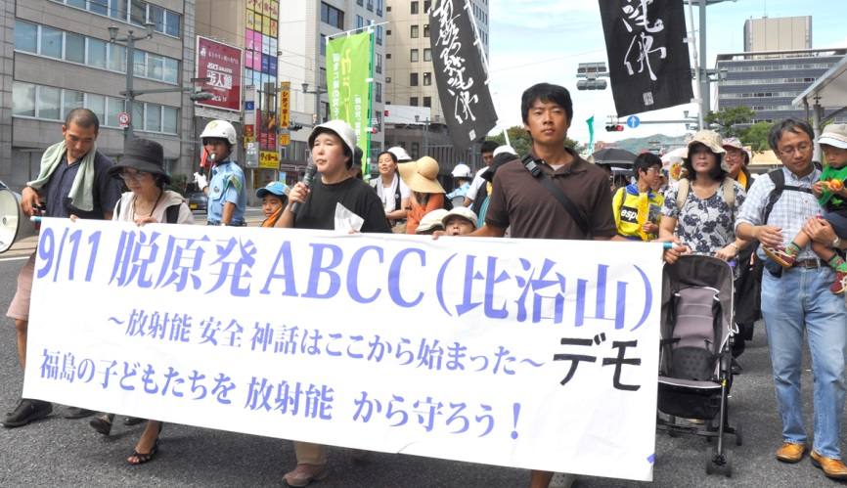
１．ヒロシマ・フクシマの“連帯”とは何か？
ヒロシマとフクシマが“連帯”する、とは一体どういうことなのでしょうか？
それは被爆地ヒロシマが、現地でボランティア活動を行ったり、あるいは避難者を受け入れたりする、一言でいえばフクシマを支援する、ということだけなのでしょうか？
私は、ヒロシマとフクシマが認識と情報を共有して、共通した課題に共に立ち向かおうとすることが本当の“連帯”なのだと思います。
なぜヒロシマとフクシマは同じ課題に立ち向かわなくてはならないのでしょうか？
言いかえればなぜ“連帯”しなくてはならないのか？
これが今日の私の報告のテーマです。
１

Slide 3
２．ヒロシマ・フクシマの共通項は何か？
なぜ、共に共通した課題に立ち向かわなくてはならないのかを考える前に、ヒロシマとフクシマの“共通項”は何かを考えたいと思います。
① 共に“被曝地”であるということ
厳密に言えば、日本中いや世界中、人工放射能や人造放射能による被曝地でない場所は存在しません。しかしヒロシマとフクシマは共に極端な、極めてわかりやすい形での“被曝地”です。
② 共に低線量内部被曝の深刻な影響が無視され続けていること
広島原爆で多くの広島市民が低線量内部被曝により苦しみました。フクシマでも多くの福島県民（福島県民に限りませんが）が低線量内部被曝に苦しんでいます。そして共にその深刻な健康影響が無視され続けています。
注：人工放射能は文字通り、原子炉内や核爆発などで人工的に創り出された放射能のことです。それに対して人造放射能は、人間が自然に働きかけることによって増幅された放射能のことです。代表的には、ウランを採掘しようとして地中を掘り返し、そのためウラン鉱床に多く含むラドンを一緒に地表・大気中に送り出し、そのため被曝するといったケースではこれを人造放射能と分類することができます。なお、国際的に核推進・核容認の立場に立つ人たちは、人造放射能を“自然の放射能”に分類しています。
2

Slide 4
３．低線量内部被曝とは？－低線量被曝
① 低線量被曝
国際放射線防護委員会（ICRP）の定義する被曝による健康影響を表した単位概念で“シーベルト”（Sv）という単位（実効線量の単位）があります。ICRP系の学者・研究者は実効線量で100ミリシーベルト（100mSv=1000分の100Sv）以下の被曝線量を“低線量被曝”と呼んでいます。（ICRP系の学者の中には200mSv以下を低線量被曝としている人もいます）
どちらにせよ非常に曖昧な概念で、1Svよりはるか以下で、100mSvか200mSv以下の被曝を“低線量被曝”としています。この言葉にはすでに被曝による健康影響を小さく見せかけようという意図が含まれています。
しかしこの報告ではやむをえず、ICRP系の学者が使う意味で“低線量被曝”という用語を使用します。
3

Slide 5
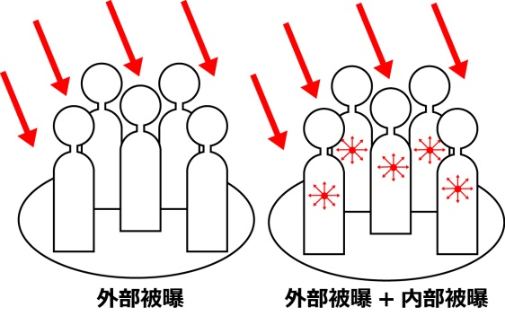
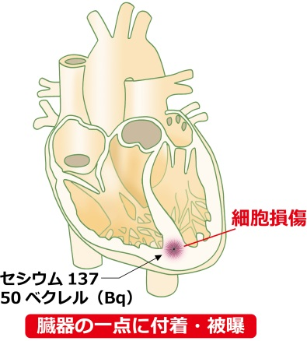
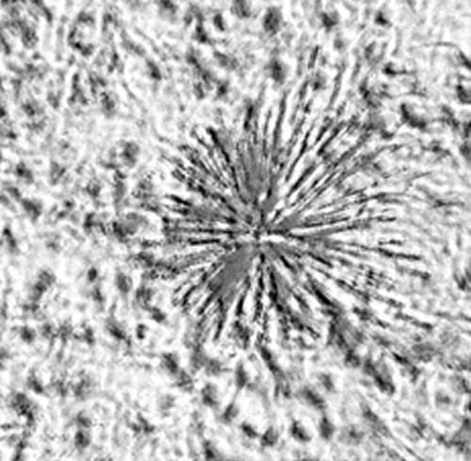
４．低線量内部被曝とは？－内部被曝
② 内部被曝
図１
放射線源が体の内部にあるか、体の外部にあるか、形態の上ではこれだけの違いでしかありません。（図1参照のこと）
しかし人間の健康に対する影響という観点から見ると、全く異なった被曝と考えていいほどの違いがあります。内部被曝は性質上、高電離エネルギーが照射し続ける慢性被曝とならざるをえないからです。(図2・3参照のこと）
図2
実際の内部被曝
図3
2ミクロンの酸化プルトニウム
左の写真はECRR2003の表紙を飾ったホットパーティクルの電子顕微鏡写真。肺の組織についた酸化プルトニウム粒子が放射線を出し続けており、その飛跡の撮影に成功したもの。放射している線の中心にあるのが、2ミクロンの酸化プルトニウム粒子。プルトニウムの半減期は1万年を超える。肺などの循環器系以外の組織についたものは、体外に排出されにくい。
星形に見えるのは
放射線の飛跡
ICRPの放射線被曝リスクモデルでは内部被曝も外部被曝も同じリスク（１：１のリスク）としていますが、チェルノブイリ事故での放射線影響研究ではそのリスク差は100倍から1000倍の違いがあるとしています。内部被曝は同じ放射線量でもはるかに大きな損傷を健康に与えるのです。
注：ICRP学説を徹底的に批判している欧州放射線リスク委員会（ECRR）2010年勧告は“がん”の発症リスクを100倍から1000倍の大きさで内部被曝はリスクが大きいとし、またスエーデンのマーチン・トンデルのチェルノブイリ事故健康影響研究（スエーデン北部地帯の研究）を引用しながら、トンデルの研究によっても600倍の違いがある、としています。
4

Slide 6
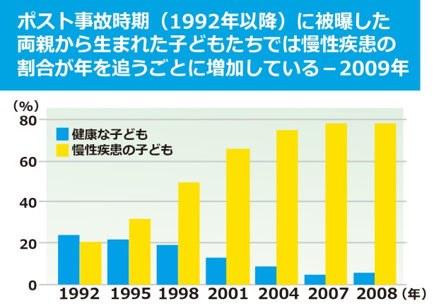
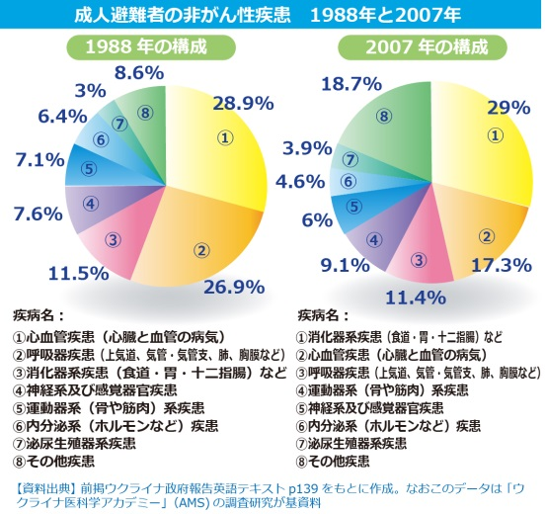
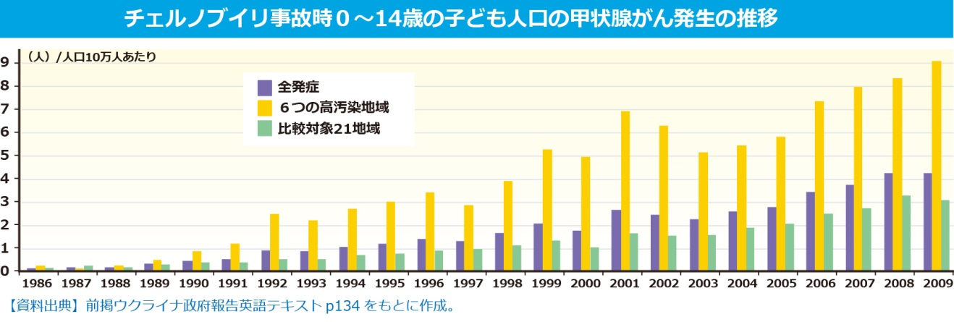
５．チェルノブイリ事故に関する研究
1986年のチェルノブイリ事故による放射線影響研究は、1990年代から特に2000年代に入ってから、細胞に関する研究が進むにつれて飛躍的に進展しました。それら研究の成果を私たちが知ることができるようになったのは2000年代後半、特にフクシマ事故以降のことです。ここでは、その一端をご紹介します。(図4～６参照のこと）
図4
【資料出典】ウクライナ政府：『チェルノブイリ事故後２５年：未来へ向けての安全』（Twenty-five Years after Chornobyl Accident: Safety for the Future）（2011年4月）英語テキストP128を元に作成。なおこのデータはウクライナ医科学アカデミー（AMS）の調査研究が基資料。
図5
図6
これら健康損傷は、一部例外（事故収束作業でチェルノブイリ原発現場で作業にあたった人たちなど）を除けば、ほぼ100%“低線量内部被曝”で発生したものでした。中には極低線量（1mSv以下）内部被曝で発生した健康損傷も多く見られます。
5

Slide 7
６．無視されてきた低線量内部被曝
1945年広島・長崎原爆の直後から、アメリカの軍部は原爆による電離放射線の影響を調査するため、アメリカ本国及び広島、長崎の現地で活発な調査・研究活動を開始しました。その目的は、すぐ目の前に迫った“核時代”に備えて、アメリカの一般大衆を念頭に、
① 核兵器や核施設からの放射能に対する恐怖や不安を和らげる
ためのデータを収集すること
② アメリカの核戦争を想定した放射線防護体制を構築するデータ
を収集すること
もっとも現場で活躍したのが広島・長崎に開設されたABCC（原爆傷害調査委員会）でした。ですからABCCの調査・研究は最初からバイアスがかかっていました。それは、
① 放射線傷害は原爆の一次放射線被曝（外部被曝）のみによって
発生する
② 残留放射能（当時の言葉）では健康損傷は現れない
とするものでした。
注：たとえば、1946年9月広島を訪れたマンハッタン計画の軍部側副責任者トーマス・ファレルは、記者会見で「広島に残留放射能による影響はない。死ぬべきものはすべて死に絶えた」と声明しました。
6

Slide 8
７．ABCC＝放影研の原爆被爆者寿命調査
こうしてABCCの原爆被爆者寿命調査（Life Span Study＝LSS）が開始されました。（LSSは時にHiroshima Study＝“ヒロシマ研究”といういい方がされます）
従ってLSSはその発足当初から放射線による、特に低線量内部被曝による深刻な健康影響を極端に過小評価する目的をもってスタートしたものでした。
また従ってLSSは
① 外部被曝研究
② 低線量被曝の影響は“がん”と“白血病”のみ
を基本方針として進められ、ABCCが解体され、その研究を受け継いだ日米共同出資の放射線影響研究所が成立した後もLSS研究は継続して行われ2012年4月の第14報まで公表されています。
（本日LSSの内容に詳しく触れることはできませんが、次頁にその概要を資料としてお示しします。またLSSに対しては当然昔から各方面からの批判がありました。その批判の概要を一覧表にして次々頁にお示しします）
7

Slide 9
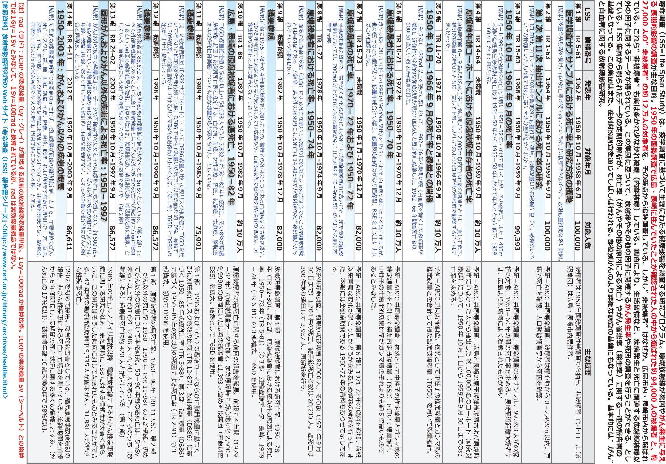
添付資料１ 被爆者寿命調査（LSS）の概要
8

Slide 10
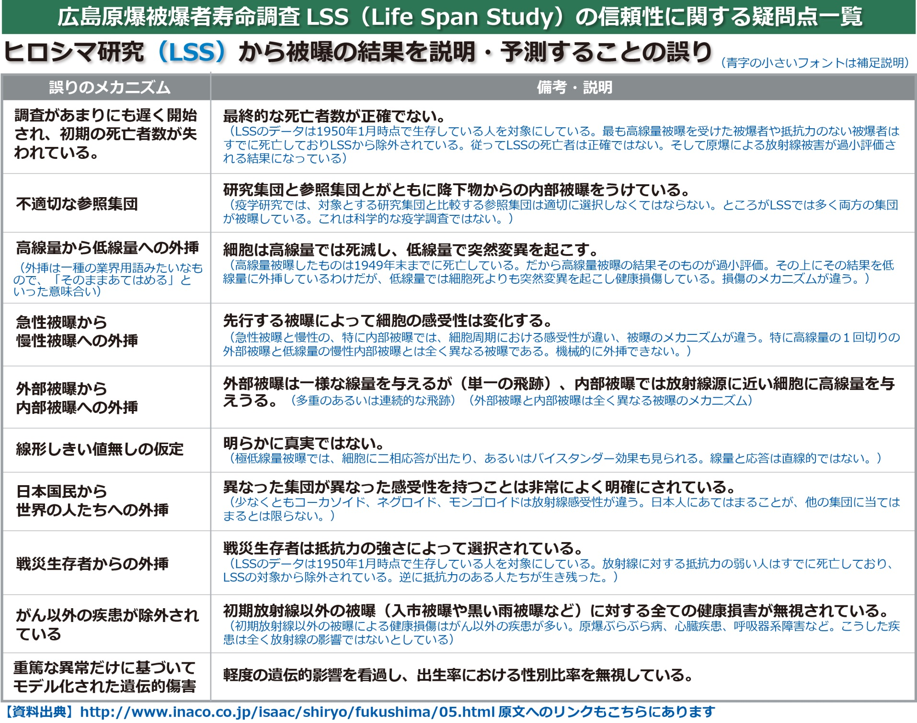
添付資料２ LSS批判要点一覧表
9

Slide 11
８．放射能安全神話の形成
LSSは、アメリカ軍部にとってだけでなく、国際的に核推進を行おうとする人たちにとって極めて都合の良い研究でした。そして長い時間をかけてLSSは彼らの“バイブル”となりました。
そして国際的に核推進を行おうとする人たちはその利益を中心にした共同体を作りながら、LSSを基盤に核推進のための“放射線防護”のリスクモデル（その実は被曝強制を合理化・正当化するリスクモデルですが）を作り、そのモデルを基に国際的な放射線防護のための勧告を行うようになったのです。
そのモデルを一言でいえば、「100mSv以下の被曝では、健康に害があるという科学的証拠はない」といういい方であり、さらにそれを一歩進めた「100mSv以下の被曝は安全である」といういい方です。この学説を、私は「放射能安全神話」と呼んでいます。
（「放射能安全神話」形成とそれを支える構造について詳しく触れることができませんので、その構造をチャートにして次頁に、またLSSからICRP勧告形成に至る流れを次々頁にお示しします）
10

Slide 12
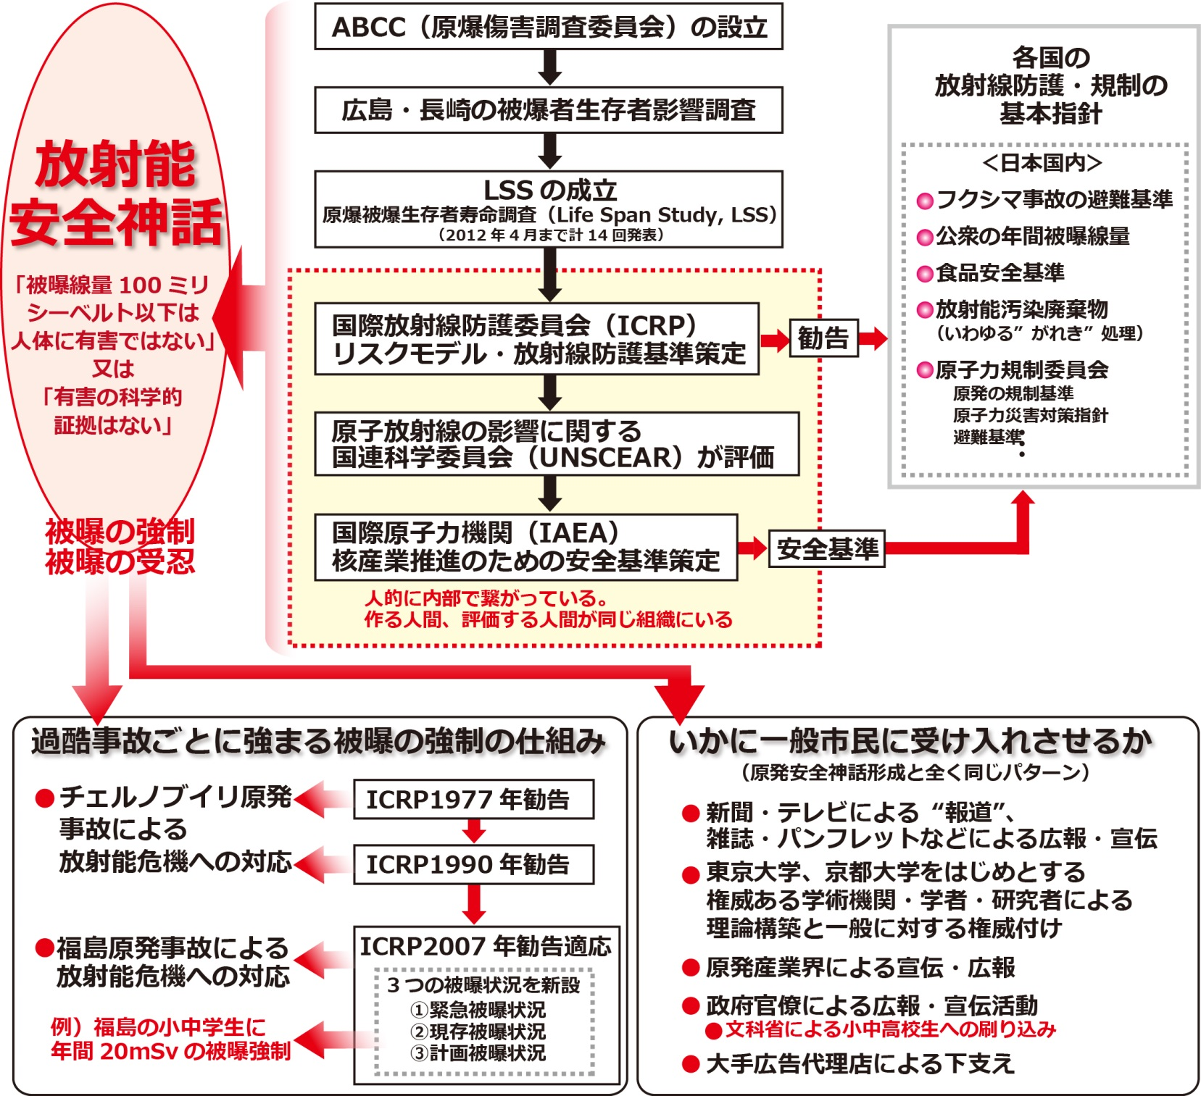
添付資料３ 「放射能安全神話」概念図
11

Slide 13
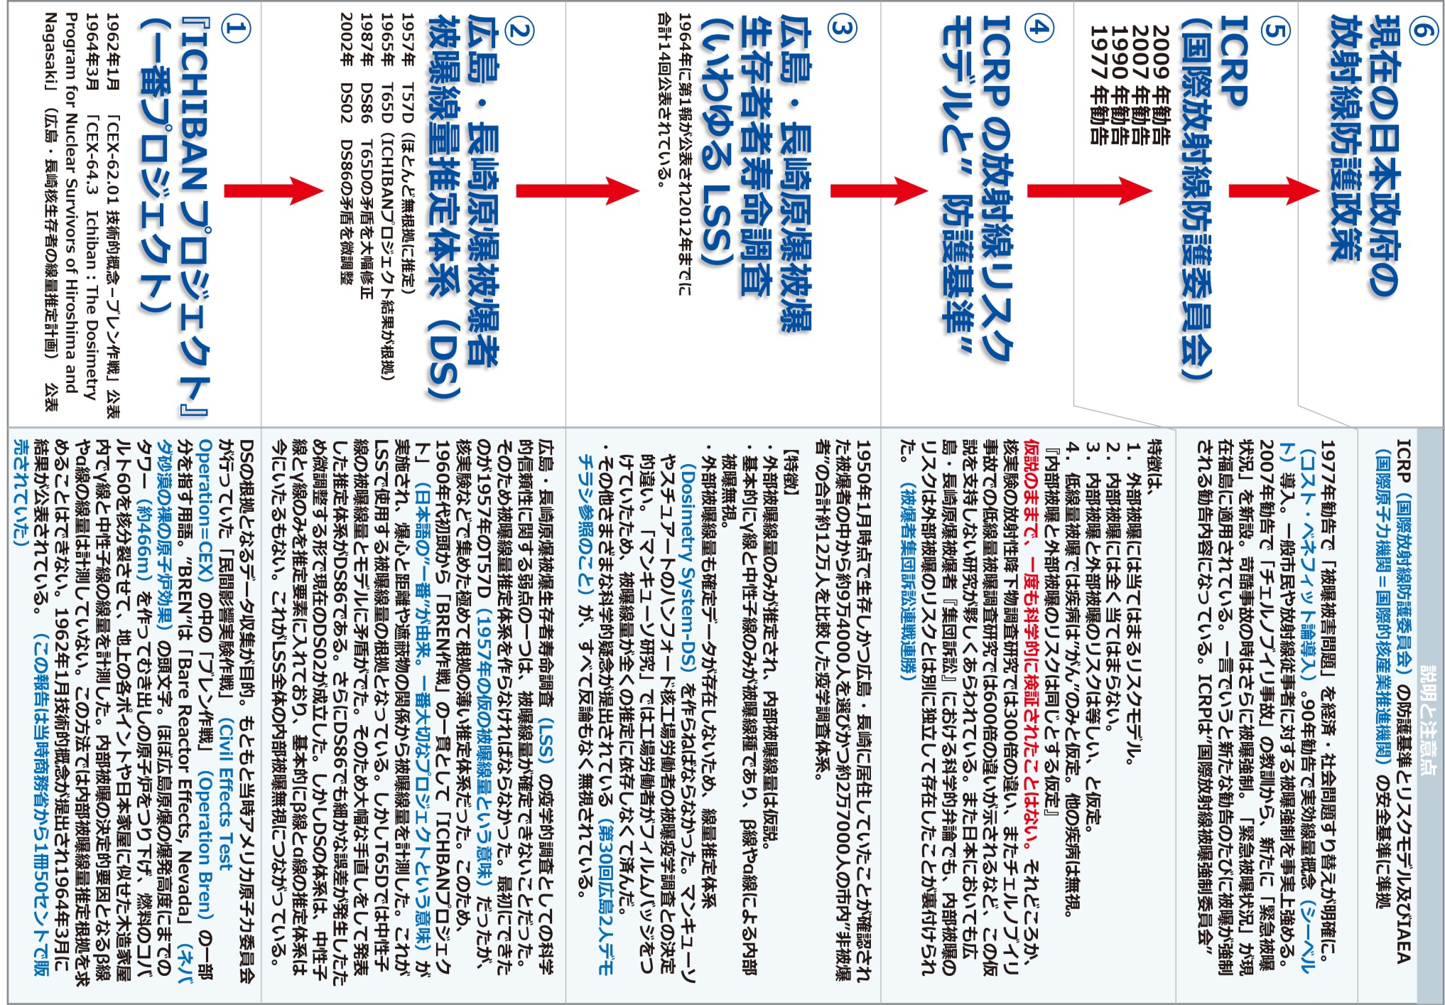
添付資料4 LSSからICRP勧告形成のながれ
放射線防護政策の骨格と成り立ち
12

Slide 14
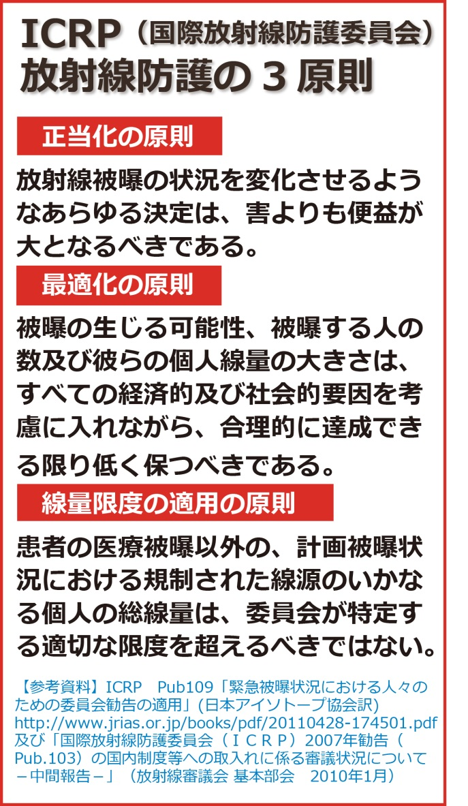
９．放射能安全神話に基づくICRP勧告
「放射能安全神話」に基づいて、放射線“防護”の勧告（その実被曝強制・被曝受忍の勧告）を行っているのが、ICRP（国際放射線防護委員会）です。
（表１ ICRP放射線防護の3原則参照のこと）
ICRP勧告は現在国際的にもっとも権威あるものとされ、各国政府がこの勧告を受け入れて、国内放射線防護行政あるいは放射線規制行政の指針としています。（ドイツなど一部先進国では変化が現れています）
もちろん“フクシマ事故”後の日本政府もICRP勧告を全面的・無批判に取り入れ、避難基準、放射能汚染食品規制基準、原子力災害対策指針、放射性物質放・排出基準などが作成されています。
特に放射能汚染の著しい福島現地の様々な対策、これは被曝医療対策も含めて、がICRP勧告に基づいてなされていますので、内部被曝のリスクを一切無視した、危険な政策となっています。
表１
13

Slide 15
10. ヒロシマでもフクシマでも
低線量内部被曝は無視されてきた
このようにして、低線量内部被曝の影響はフクシマにおいて無視され続けています。そして放射能安全神話のもとに低線量内部被曝強制・受忍政策が一貫して推し進められています。
じつは広島・長崎でも低線量内部被曝は無視されてきました。その影響は放射線の影響ではなく、他の要因や交絡因子のせいであるとされ、多くの原爆被爆者は見捨てられてきたのでした。代表的には“原爆ぶらぶら病”などですが、1994年に成立した被爆者援護法の後でも無視され、あるいは見捨てられようとしています。現在も“黒い雨”被曝訴訟や入市被曝訴訟などが今なお継続中です。
注：“黒い雨”がすべて黒かったわけではありません。大気中に舞い上がった放射性降下物が雨と混じって降下したのですが、その際原爆火災の煤と混じって降下したために“黒い雨”となりました。煤と混じらずに普通の雨となって、あるいは通常の放射性降下物として地上に降り、内部被曝の原因因子の1つとなったケースも多かったのです。
14

Slide 16
11．広島の人間が原爆による低線量内部被曝
影響をまず理解すること
残念ながら、人類最初の被曝地ヒロシマの私たちが、原爆による放射線の影響を、特に低線量内部被曝の影響を、理論的・科学的に理解しているとはいえません。ですから広島原爆資料館に行っても、熱線や爆風、一次放射線による強烈な外部被曝影響は一部理解できても、低線量内部被曝影響は全くなにもわからないのです。
これが「フクシマ放射能危機」に際してヒロシマが全く無力だった大きな要因です。
しかし今からでも原爆の放射能の影響で何が私たちに起こったのかを科学的知見として身につける必要があります。そしてこれをヒロシマ・フクシマのための「知的共有財産」としていく必要があります。この知的財産形成は「ヒロシマの使命」といえましょう。
この知的財産抜きに「フクシマとの連帯」は成立しえません。
15

Slide 17
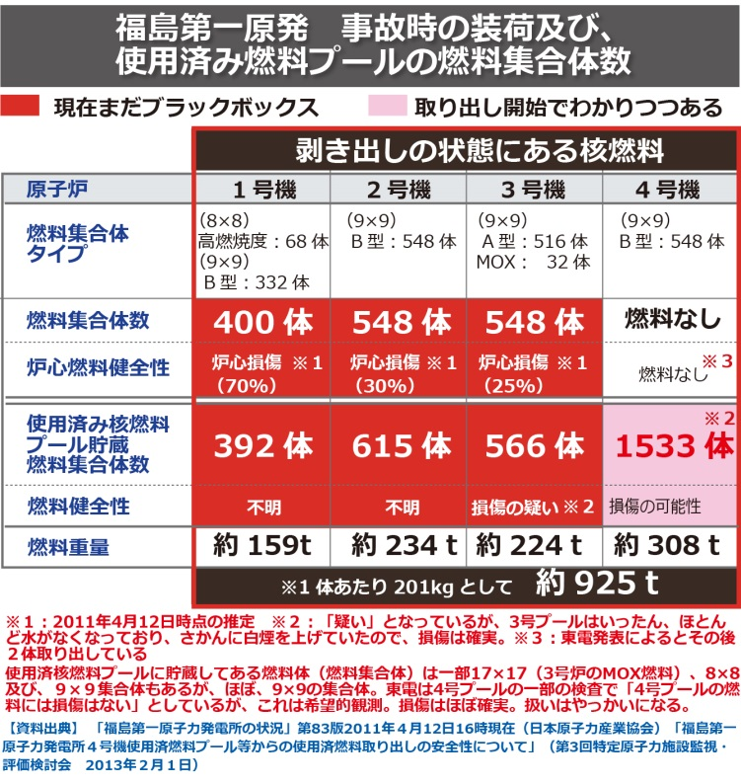
12．“ヒロシマ・ナガサキ”とは比較に
ならない巨大なフクシマ原発事故の影響
低線量内部被曝に限ってみれば、フクシマ原発事故の放射能による健康影響は、広島・長崎のそれとは比較にならないほど巨大です。すでに100トン近い放射性物質（ウラン換算）が放出されており、現在でも1号機から4号機には1000トン近い放射性物質が極めて不安定なまま、あるいはほぼ剥き出し状態のまま、ただ水で冷却して現状を維持し、暴走を食い止めているのが実情です。（表2参照のこと）
表2
これに比べて広島原爆で使われた放射能はウランで60kgに過ぎませんでした。このうち約1kg弱が核爆発し、残りは放射性降下物となって拡散し、低線量内部被曝の原因となりました。
フクシマ事故の影響はその放射能量から見ると「フクシマ放射能危機」と呼ぶのがふさわしく、その影響はヒロシマ・ナガサキなど足下にも及ばぬほど幅広く、奥深く長期間に及ぶでしょう。
16

Slide 18
13．放射能安全神話の克服
ヒロシマとフクシマが共に立ち向かうべき課題は、『放射能安全神話』に対する理性的・科学的批判を通じての克服です。
両地の市民がこれを克服するため、協働することが、『ヒロシマ・フクシマの連帯』なのだと私は考えます。
いかにして立ち向かうか、どのような方法、運動形態があるかはこれから様々な角度から考えていかなければなりません。それには真剣な討議の積み重ねが必要でしょう。しかし1つだけ確かなことがあります。
これ（「放射能安全神話の克服」）を実現するためには、低線量内部被曝に関する理解を知的共有財産として、認識と情報を共有し、常に同じ目標（ベクトル）をめざして進むことでしょう。
ご静聴ありがとうございました。
17

